Slide 1


四川大学十佳学生会答辩
RelaxBlog个人博客系统
需求分析与设计报告
2016-2017
第五组
答辩人：董建文
RelaxBlog
董建文、黄伟

Slide 2
目录
共青团的“借力”与“助力”
目录
需求分析
01
系统简介
02
需求分析与建模
03
需求规格说明书介绍
系统设计
04
软件设计与建模
05
软件设计文档介绍
06
软件开发计划

Slide 3
01：系统简介
基于Web的博客系统
RelaxBlog
由个人管理维护
多元素、简洁易用

Slide 4
01：系统简介
产品目标
基本功能：登录、文章发布、文章浏览、页面信息管理
文件管理：上传文件、删除文件
交互：留言管理、友情链接
目标用户：有意在服务器上建立个人博客，分享文章或建立自媒体平台的个人或组织。

Slide 5
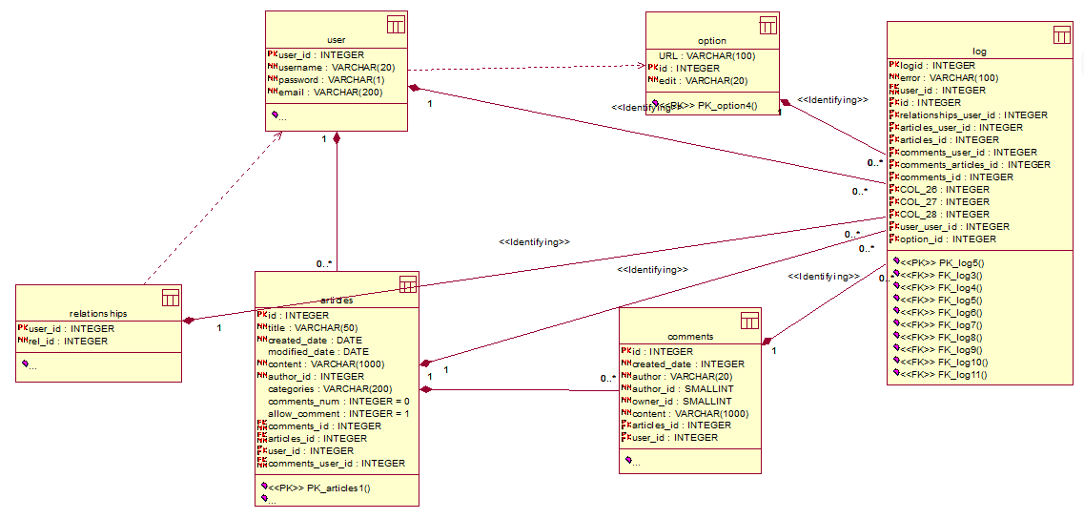

02：需求分析与建模
数据分析

Slide 6
02：性能需求与设计约束
Ariticle数据结构
属性名 | 存储代码 | 类型 | 备注
编号 | Id | Int | 数据库设置为自增
标题 | Titile | Varchar | 非空
创建日期 | Create_date | Date | 存储创建日期
修改日期 | Modified_date | Date | 储存最后修改日期
内容 | Content | File | 文章较大以文件形式存储
分类 | Catefories | Varchar | 储存文件的分类
评论数 | Comments_num | Int
是否允许评论 | Allow_comment | Bool

Slide 7
02：性能需求与设计约束
Comment数据结构
属性名 | 存储代码 | 类型 | 备注
编号 | Id | Int | 自增
评论日期 | Create_date | Date | 非空
评论者 | Author | Varchar | 非空
评论者编号 | Author_id | Int
文章作者编号 | Owner_id | Int | 引用用户表
评论内容 | Content | Text

Slide 8
02：性能需求与设计约束
User数据结构
属性名 | 存储代码 | 类型 | 备注
用户编号 | User_id | Int
用户名 | Username | Varchar
登录密码 | Password | Varchar
用户邮箱 | Email | Varchar
用户主页地址 | Home_url | varchar

Slide 9
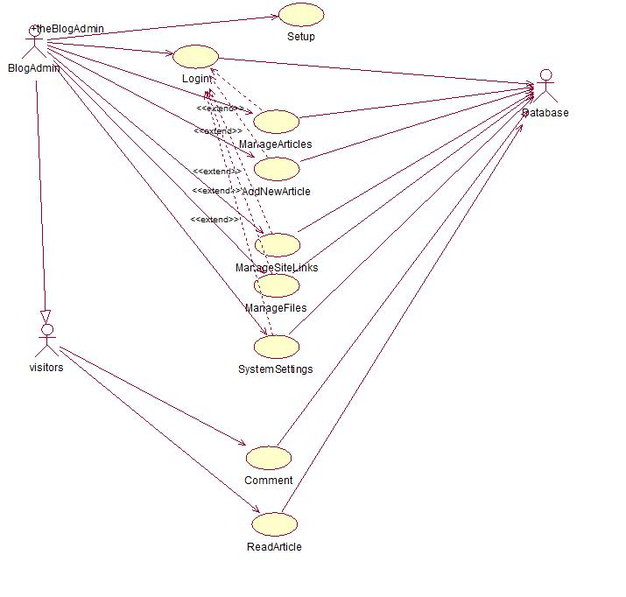
02：性能需求与设计约束
功能分析

Slide 10
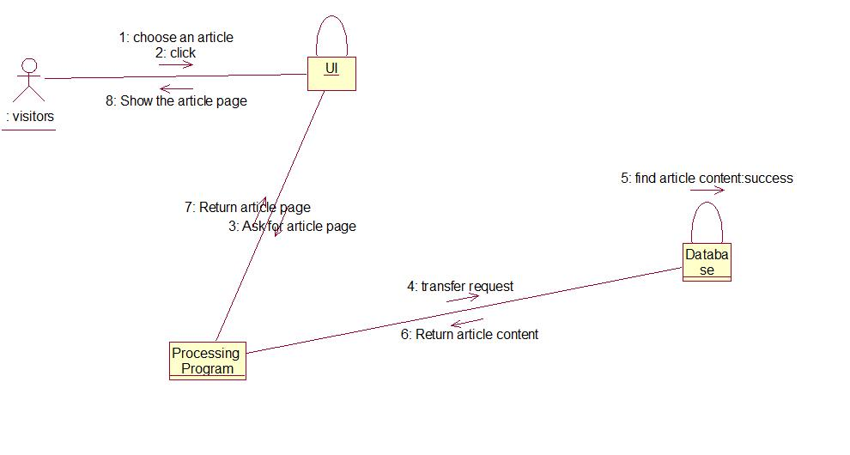
02：性能需求与设计约束
协作图：阅读文章

Slide 11
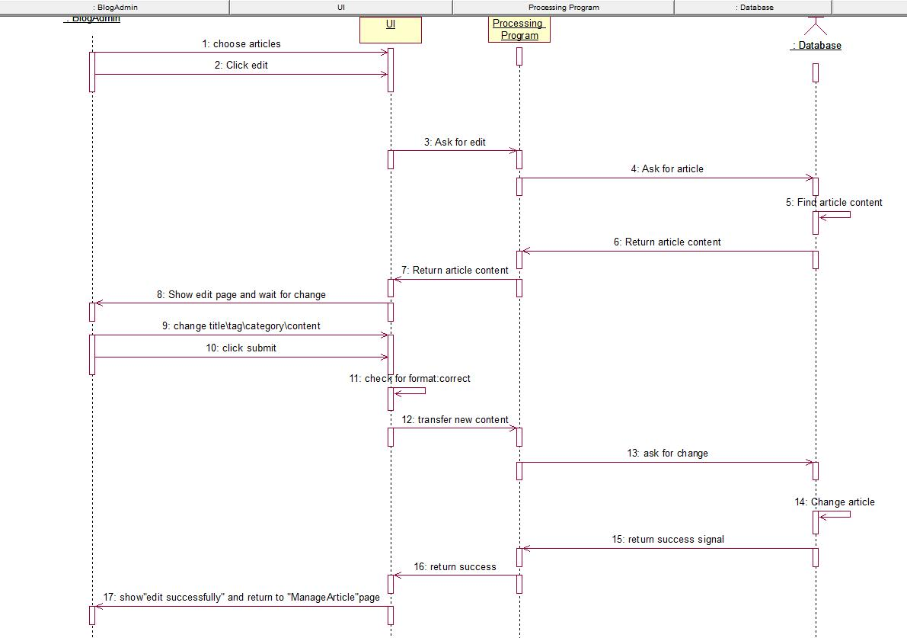
02：性能需求与设计约束
时序图：修改文章

Slide 12
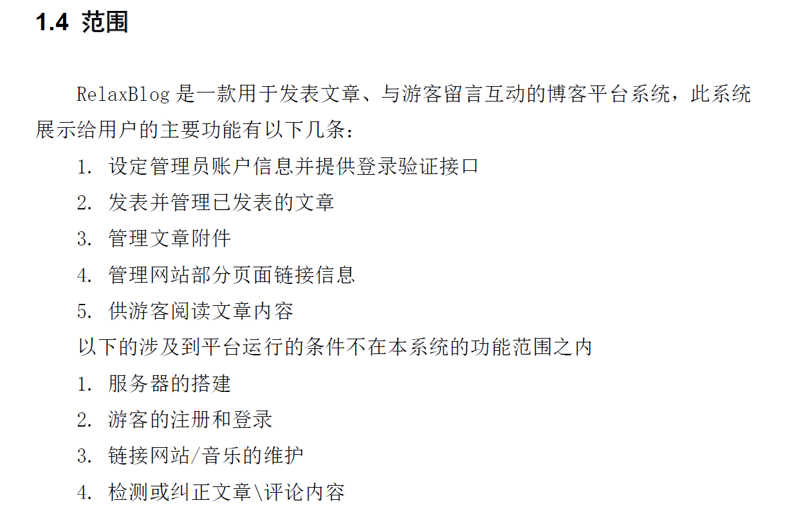
03：需求规格说明书介绍
确定软件范围
Notes:
3.5.1 可靠性
该软件可用于处理同学选座，预定，扫码，延时等功能，这将连接到本地化数据库，系统会定时备份数据信息。
3.5.2易用性
界面简洁清晰，操作简单，便于用户操作。
3.5.3 安全性
每一个用户都有唯一的登录账号，密码可以根据用户的需要进行更改，用户被赋予一定的权限，且只能操作相应权限的信息。
3.5.4 可维护性
系统应该可以进行必要的数据更新，如公告的改换，座位预定情况的更新。
3.5.5 便携性
核心功能应该可以在Andriod系统上运行。

Slide 13
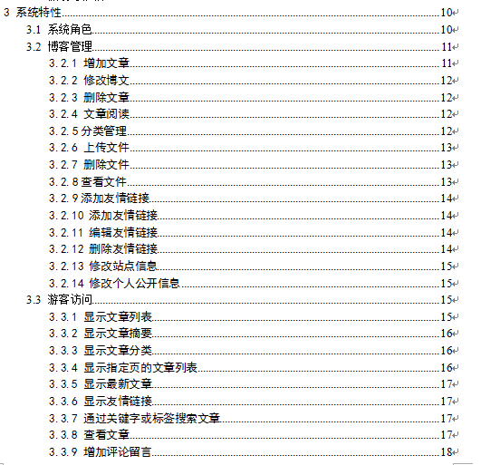
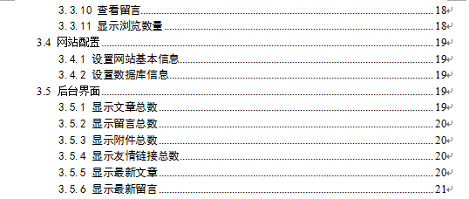
03：需求规格说明书介绍
确定功能需求
Notes:
3.5.1 可靠性
该软件可用于处理同学选座，预定，扫码，延时等功能，这将连接到本地化数据库，系统会定时备份数据信息。
3.5.2易用性
界面简洁清晰，操作简单，便于用户操作。
3.5.3 安全性
每一个用户都有唯一的登录账号，密码可以根据用户的需要进行更改，用户被赋予一定的权限，且只能操作相应权限的信息。
3.5.4 可维护性
系统应该可以进行必要的数据更新，如公告的改换，座位预定情况的更新。
3.5.5 便携性
核心功能应该可以在Andriod系统上运行。

Slide 14
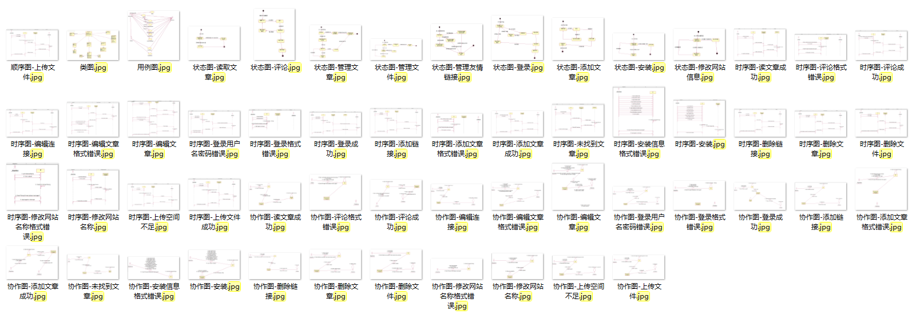
03：需求规格说明书介绍
细化功能流程
文档中以文字形式描述流程，由于用例过多，细节请参考UML图
Notes:
3.5.1 可靠性
该软件可用于处理同学选座，预定，扫码，延时等功能，这将连接到本地化数据库，系统会定时备份数据信息。
3.5.2易用性
界面简洁清晰，操作简单，便于用户操作。
3.5.3 安全性
每一个用户都有唯一的登录账号，密码可以根据用户的需要进行更改，用户被赋予一定的权限，且只能操作相应权限的信息。
3.5.4 可维护性
系统应该可以进行必要的数据更新，如公告的改换，座位预定情况的更新。
3.5.5 便携性
核心功能应该可以在Andriod系统上运行。

Slide 15
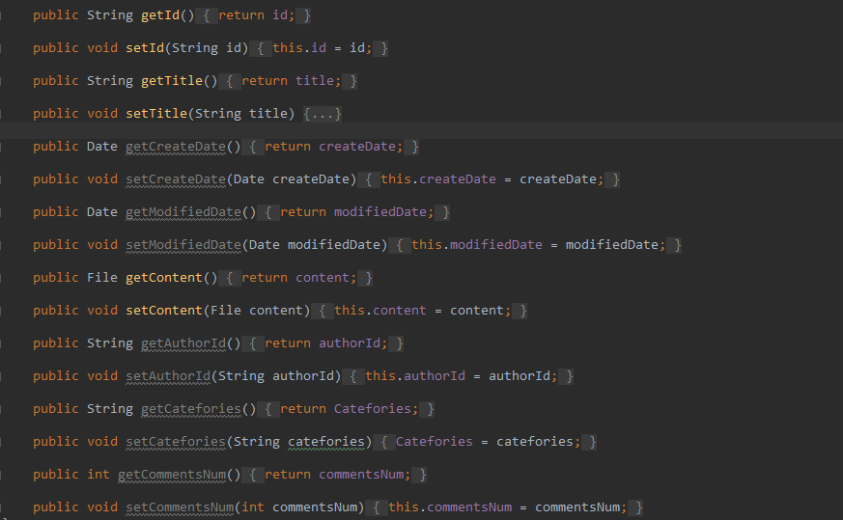
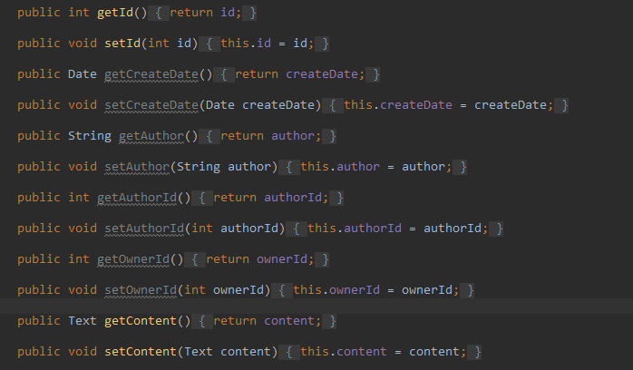
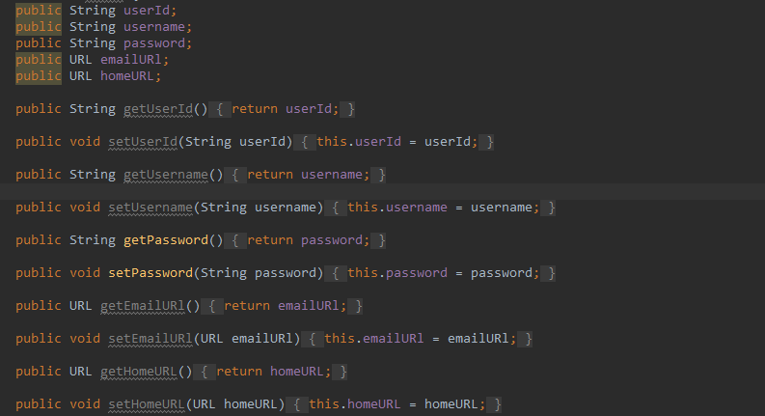
04：软件设计与建模
数据设计
文章：
评论：
用户：

Slide 16
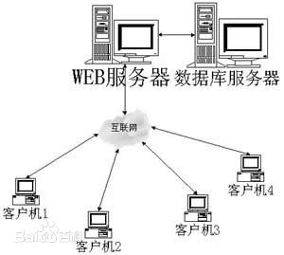
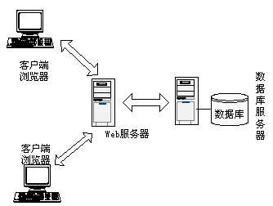
04：软件设计与建模
架构设计
B/S架构

Slide 17
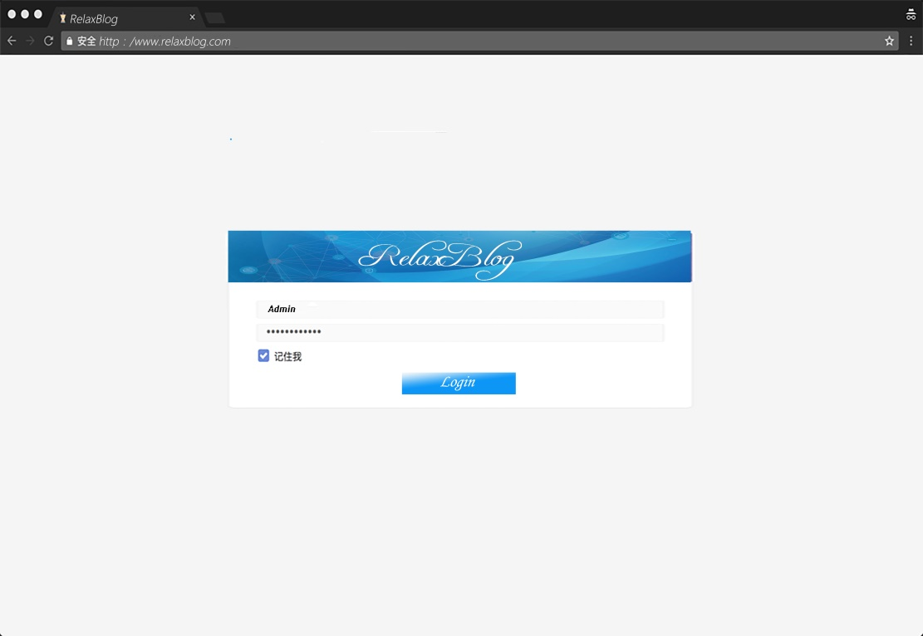
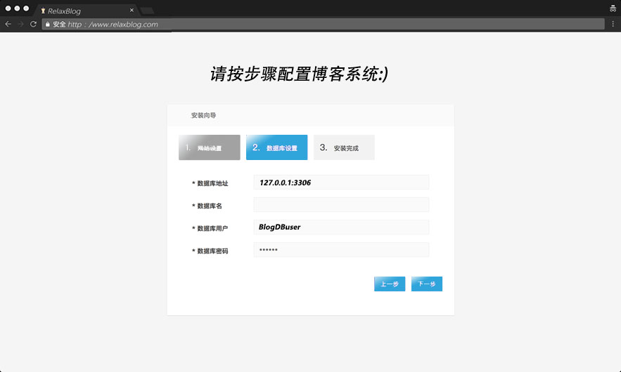
04：软件设计与建模
GUI设计

Slide 18
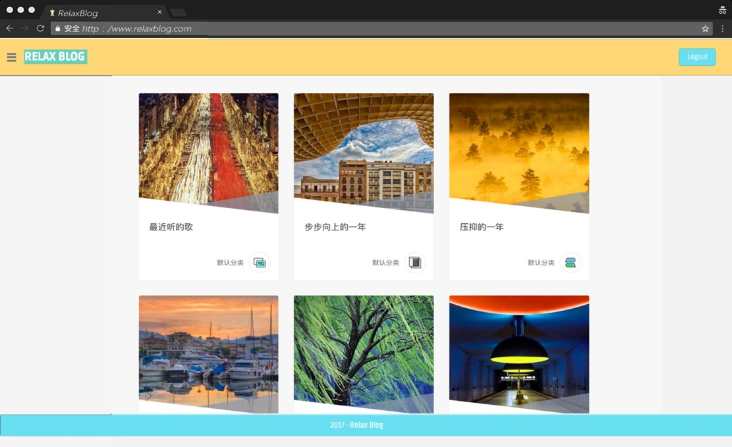
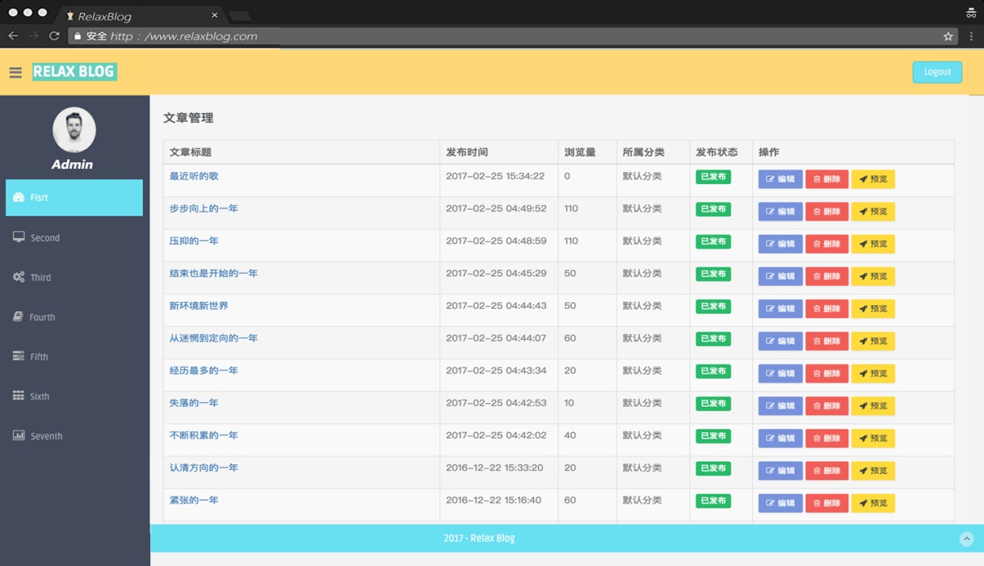
04：软件设计与建模
GUI设计

Slide 19
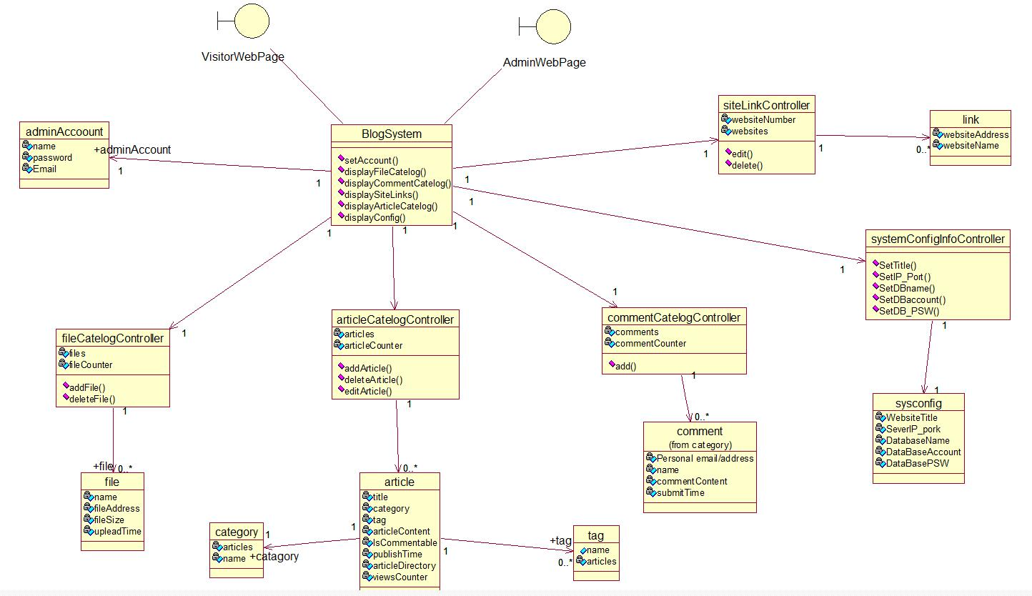
04：软件设计与建模
设计类图

Slide 20
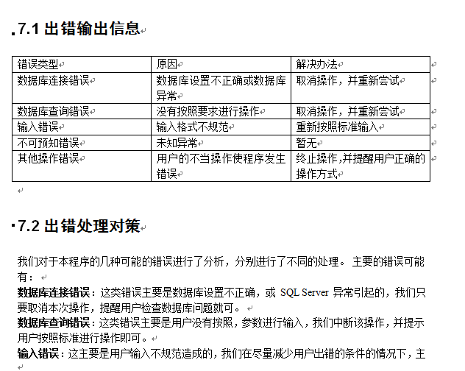
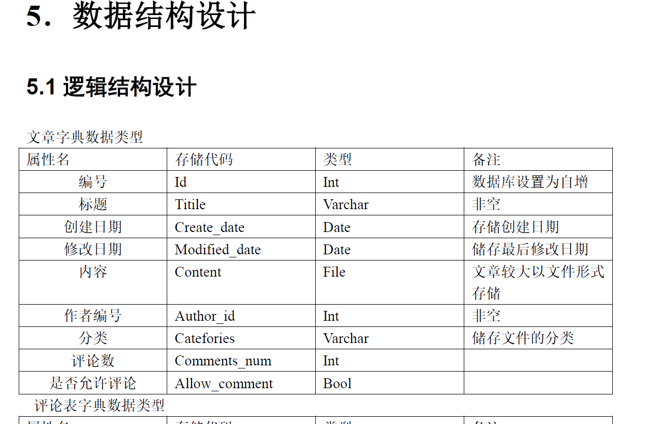
05：软件设计文档介绍
设计文档的主要内容
在需求说明书的基础上完成了功能的具体化
包含了设计类图
包含了功能结构
包含了软件架构
包含了数据抽象
除上述之外，明确了开发环境、开发结构、运行时错误处理等内容

Slide 21
06：软件开发计划
进展情况
已完成：
1.项目调研
a.确定项目内容
b.查找相关项目及软件信息
c.现有项目优缺点分析
d.确定立项点和项目特性
2.项目启动
a.完成项目开发甘特图
b.完成开发计划书
c.完成PPT并做立项展示
3.需求分析
a.列出需求清单
b.编写story
c.绘制需求模型图
d.完成需求规格说明书
4.系统设计
a.完成UI设计样例
b.完成设计类图
d.数据库模式设计
e.设计报告PPT
5.实现阶段
a.建立系统框架
b.编写数据库（待完善）
c.完成接口的建立（待完善）

Slide 22
06：软件开发计划
存在的主要问题和对策
1.小组成员不具备美学功底，UI设计困难
对策：参考优秀Web产品界面，尝试模仿风格并自己编写代码实现
2.项目开发用到以前未用过的语言和工具
对策：组内明确分工，现学现用并行开发。对于所有组员都用到的工具，
进行定期集训，共同学习。

Slide 23
06：软件开发计划
下一阶段的工作计划
实现阶段：
1.一周内完善数据库和接口的实现。
2.两周内走通主要功能流程，确保模块可以适当运用于最终项目。
3.三周内完成前后端实现并能使用，开发过程中各模块由编码者
交由对方进行测试。
UI的美化、完善，可以贯穿实现阶段。

Slide 24
四川大学十佳学生会答辩
2016-2017
谢谢大家
第五组
答辩人：董建文

